Slide 1
Цікаві факти про новий рік
Ви точно їх не знали

Slide 2
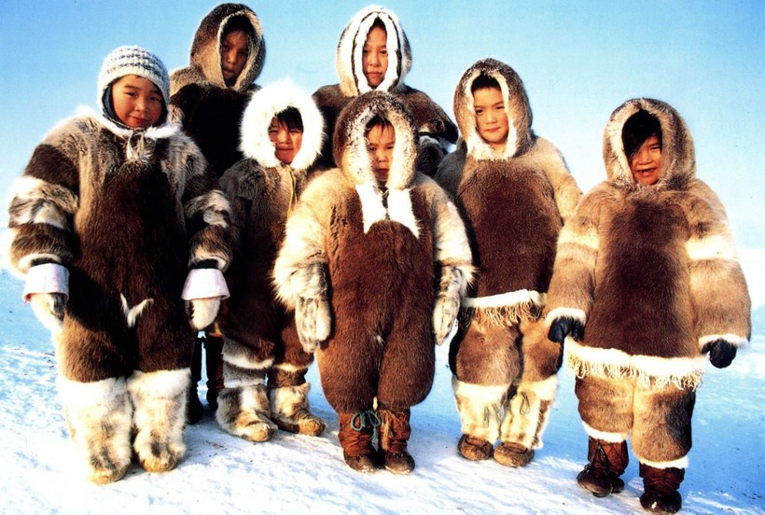
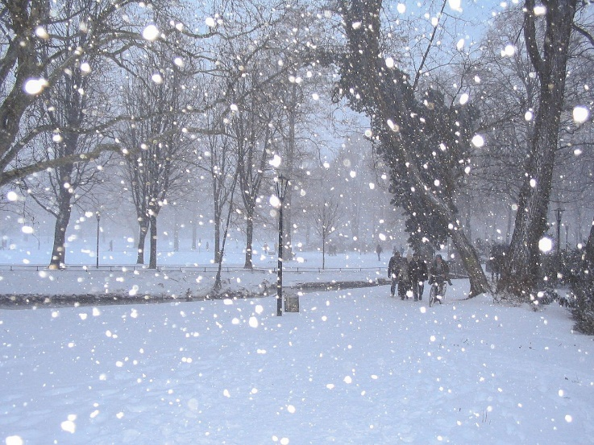
коли випадає перший сніг.
Новий Рік ескімоси відзначають тоді,

Slide 3
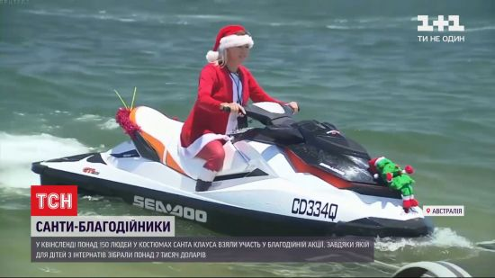
Австралійський Санта Клаус – в новорічну спеку він з'являється на людях у парадних плавках, а замість оленів у нього водний мотоцикл.

Slide 4
Дякую за УВАГУ!

